Slide 1
倒排检索构建
苏州大学计算机学院

Slide 2
提纲
倒排索引
布尔查询的处理

Slide 3
一个简单的例子(金庸小说)
金庸的哪本小说包含郭靖和黄蓉但不包含洪七公？
布尔表达式为 郭靖 AND 黄蓉 AND NOT 洪七公
笨方法： 从头到尾扫描所有小说，对每本小说判断它是否包含郭靖和黄蓉但不包含洪七公
笨方法为什么不好?
速度超慢 (特别是大型文档集)
不太容易支持其他操作 (e.g., find the word Romans near countrymen)
不支持检索结果的排序 (即只返回较好的结果)
Notes:
Grep is line-oriented; IR is document oriented.

Slide 4
词项-文档(term-doc)的关联矩阵
 | 射雕英雄传 | 神雕侠侣 | 天龙八部 | 倚天屠龙记 | 鹿鼎记
郭靖 | 1 | 1 | 0 | 1 | 0
黄蓉 | 1 | 1 | 0 | 1 | 0
洪七公 | 1 | 1 | 0 | 0 | 0
张无忌 | 0 | 0 | 0 | 1 | 0
韦小宝 | 0 | 0 | 0 | 0 | 1
若某小说包含某单词，则该位置上为1，否则为0
郭靖 AND 黄蓉 BUT NOT 洪七公

Slide 5
关联向量(incidence vectors)
关联矩阵的每一列都是 0/1向量，每个0/1都对应一个词项
给定查询郭靖 AND 黄蓉 BUT NOT 洪七公
取出三个列向量 ，并对 洪七公的列向量求补，最后按位进行与操作
11010 AND 11010 AND 00111 = 00010.

Slide 6
上述查询的结果文档
倚天屠龙记

Slide 7
IR中的基本假设
文档集Collection: 由固定数目的文档组成
目标: 返回与用户需求相关的文档并辅助用户来完成某项任务
相关性Relevance
主观的概念
反映对象的匹配程度
不同应用相关性不同

Slide 8
检索效果的评价
正确率(Precision) : 返回结果文档中正确的比例。如返回80篇文档，其中20篇相关，正确率1/4
召回率(Recall) : 全部相关文档中被返回的比例，如返回80篇文档，其中20篇相关，但是总的应该相关的文档是100篇，召回率1/5
正确率和召回率反映检索效果的两个方面，缺一不可。
全部返回，正确率低，召回率100%
只返回一个非常可靠的结果，正确率100%，召回率低

Slide 9
大文档集
假定N = 1 百万篇文档(1M), 每篇有1000个词(1K)
假定每个词平均有6个字节(包括空格和标点符号)
那么所有文档将约占6GB 空间.
假定 词汇表的大小(即词项个数) M = 500K

Slide 10
词项-文档矩阵将非常大
矩阵大小为 500K x 1M=500G
但是该矩阵中最多有10亿(1G)个1
词项-文档矩阵高度稀疏(sparse).
稀疏矩阵
应该有更好的表示方式
求方法？
Why?

Slide 11
词项-文档矩阵将非常大
应该有更好的表示方式
比如我们仅仅记录所有1的位置

Slide 12
倒排索引(Inverted index)
对每个词项t, 记录所有包含t的文档列表.
每篇文档用一个唯一的 docID来表示，通常是正整数，如1,2,3…
能否采用定长数组的方式来存储docID列表
Brutus
1
2
4
11
31
45
173
174
Caesar
1
2
4
5
6
16
57
132
Calpurnia
2
31
54
101
文档14中加入单词Caesar时该如何处理?

Slide 13
倒排索引(续)
通常采用变长表方式
磁盘上，顺序存储方式比较好，便于快速读取
内存中，采用链表或者可变长数组方式
存储空间/易插入之间需要平衡
倒排记录
Posting
Brutus
1
2
4
11
31
45
173
174
Caesar
1
2
4
5
6
16
57
132
Calpurnia
2
31
54
101
Dictionary
Postings
倒排(记录)表
词典
按docID排序 (原因后面再讲)
Notes:
Linked lists generally preferred to arrays
Dynamic space allocation
Insertion of terms into documents easy
Space overhead of pointers

Slide 14





倒排索引构建
待索引文档
Friends, Romans, countrymen.
Tokenizer
词条化工具
词条流
Friends
Romans
Countrymen
More on
these later.
Linguistic modules
语言分析工具
修改后的词条
friend
roman
countryman
Indexer
friend
2
4
roman
1
2
倒排索引
countryman
13
16

Slide 15
索引构建过程: 词条序列
<词条，docID>二元组
Doc 1
Doc 2
I did enact Julius
Caesar I was killed
i' the Capitol;
Brutus killed me.
So let it be with
Caesar. The noble
Brutus hath told you
Caesar was ambitious

Slide 16
索引构建过程: 排序
按词项排序
然后每个词项按docID排序
索引构建的核心步骤

Slide 17
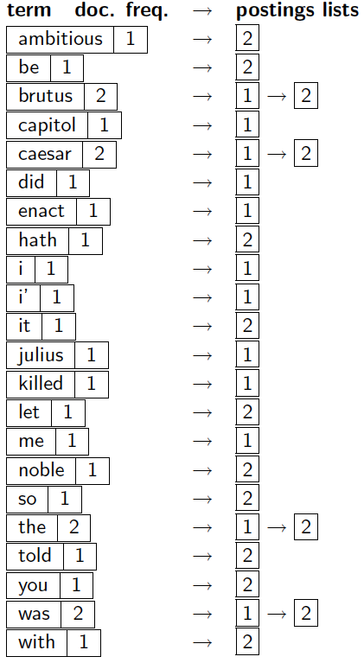
索引构建过程: 词典 & 倒排记录表
某个词项在单篇文档中的多次出现会被合并
拆分成词典和倒排记录表两部分
每个词项出现的文档数目(doc. frequency, DF)会被加入
为什么加入？后面会讲

Slide 18
存储开销计算
第一讲：布尔检索
倒排索引
docID表
词项及文档频率
指针

Slide 19
提纲
第一讲：布尔检索
倒排索引
布尔查询的处理 （继续）

Slide 20
假定索引已经构建好
第一讲：布尔检索
如何利用该索引来处理查询?

Slide 21
布尔检索
针对布尔查询的检索，布尔查询是指利用 AND, OR 或者 NOT操作符将词项 连接起来的查询
信息 AND 检索
信息 OR 检索
信息 AND 检索 AND NOT 教材

Slide 22
AND查询的处理
考虑如下查询（从简单的布尔表达式入手）:
Brutus AND Caesar
在词典中定位 Brutus
返回对应倒排记录表(对应的docID)
在词典中定位Caesar
再返回对应倒排记录表
合并(Merge)两个倒排记录表，即求交集
2
4
8
16
32
64
128
Brutus
1
2
3
5
8
13
21
34
Caesar

Slide 23
合并过程
每个倒排记录表都有一个定位指针，两个指针同时从前往后扫描, 每次比较当前指针对应倒排记录，然后移动某个或两个指针。合并时间为两个表长之和的线性时间
2
2
4
4
8
8
16
16
32
128
32
64
128
64
Brutus
2
8
1
Caesar
1
2
2
3
5
5
8
8
13
13
21
21
34
3
34
假定表长分别为x 和y, 那么上述合并算法的复杂度为 O(x+y)
关键原因: 倒排记录表按照docID排序

Slide 24
其它布尔查询的处理
OR表达式：Brutus AND Caesar
两个倒排记录表的交集
NOT表达式： Brutus AND NOT Caesar
两个倒排记录表的减
一般的布尔表达式
(Brutus OR Caesar) AND NOT
(Antony OR Cleopatra)
查询处理的效率问题！

Slide 25
查询优化
查询处理中是否存在处理的顺序问题？
考虑n 个词项的 AND
对每个词项，取出其倒排记录表，然后两两合并
Brutus
2
4
8
16
32
64
128
Caesar
1
2
3
5
8
16
21
34
Calpurnia
13
16
查询: Brutus AND Calpurnia AND Caesar
25

Slide 26
查询优化
按照表从小到大(即df从小到大)的顺序进行处理:
每次从最小的开始合并
这是为什么保存
df的原因之一
Brutus
2
4
8
16
32
64
128
Caesar
1
2
3
5
8
16
21
34
Calpurnia
13
16
相当于处理查询 (Calpurnia AND Brutus) AND Caesar.

Slide 27
布尔检索的优点
构建简单，或许是构建IR系统的一种最简单方式
在30多年中是最主要的检索工具
当前许多搜索系统仍然使用布尔检索模型:
电子邮件、文献编目、Mac OS X Spotlight工具

Slide 28
布尔检索的缺点
布尔查询构建复杂，不适合普通用户。构建不当，检索结果过多或者过少
没有充分利用词项的频率信息
1 vs. 0 次出现
2 vs. 1次出现
3 vs. 2次出现, …
通常出现的越多越好，需要利用词项在文档中的词项频率(term frequency, tf)信息
不能对检索结果进行排序

